Slide 1
«Взаимодействие СИСТЕМЫ муниципальной власти с СО НКО»
ОМСКИЙ МУНИЦИПАЛЬНЫЙ РАЙОН ОМСКОЙ ОБЛАСТИ
Круглый стол по обмену опытом работы по вопросам взаимодействия с некоммерческими организациями
11.09.2019 г.
Начальник Управления социальной политики Л.В. Бархатова

Slide 2
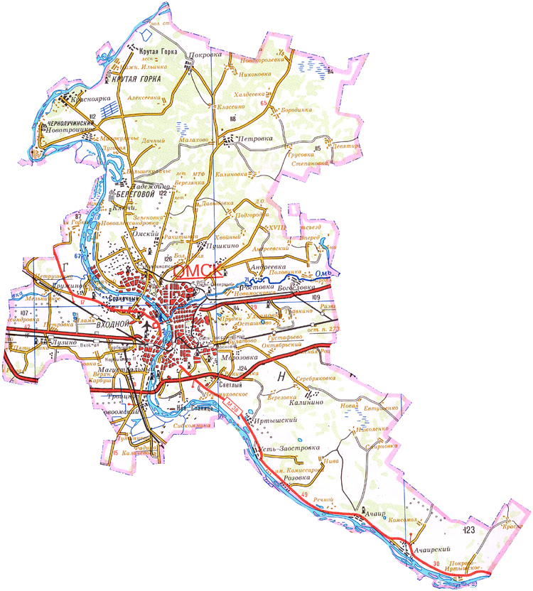
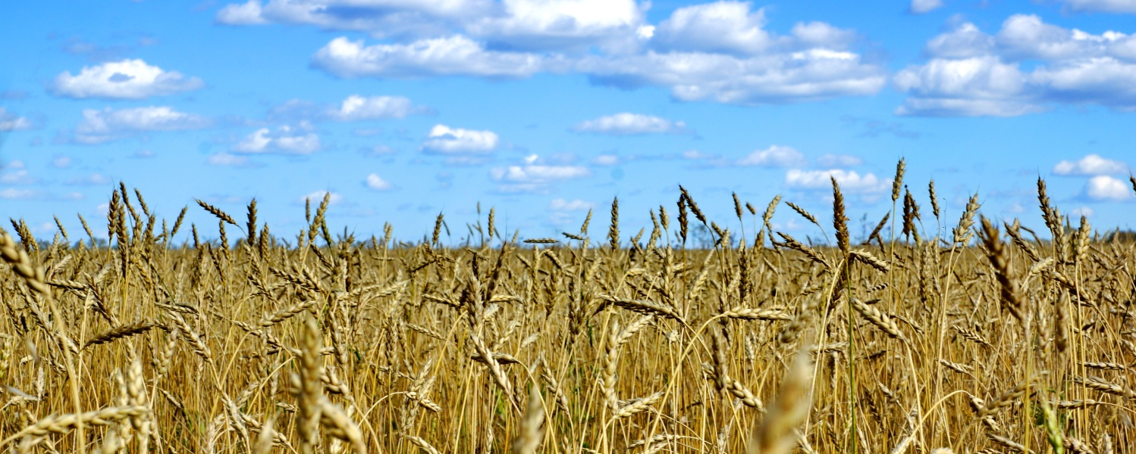
ВИЗИТНАЯ КАРТОЧКА ОМСКОГО МУНИЦИПАЛЬНОГО
РАЙОНА
Дата образования | 1929 год
Районный центр | п. Ростовка
Расстояние до г. Омска
Территория района | 3,6 тыс.кв.км
Численность населения на 01.01.2019 г. | 100,3 тыс.человек
Плотность населения | 28,0 чел/км²
Количество городских поселений | 1
Количество сельских поселений | 23
Расположен на Западно-Сибирской равнине, в центральной части Омской области, входит в южную лесостепную сельскохозяйственную зону.
Граничит с Азовским немецким национальным, Марьяновским, Любинским, Саргатским, Горьковским, Кормиловским, Черлакским и Таврическим муниципальными районами

Slide 3
Муниципальная модель поддержки и развития СО НКО
Цель: создание условий для устойчивого социально-экономического развития и повышения качества жизни населения Омского района
1
2014 -2019
Формирование инфраструктуры СО НКО
Реализация СО НКО
конкретных социально значимых проектов
Повышение профессионального уровня сотрудников СО НКО
Развитие форм государственной и муниципальной поддержки
Результаты и индикаторы поддержки и развития
СО НКО
Количество благополучателей, которым оказана поддержка
Количество привлеченных добровольцев

Slide 4
Муниципальная модель поддержки и развития СО НКО
Цель: создание условий для устойчивого социально-экономического развития и повышения качества жизни населения Омского района
2
2020 -2024
Увеличение количества СО НКО, формирование ассоциаций СО НКО
Решение СО НКО
приоритетных задач по социально значимым направлениям
Расширение приоритетных направлений поддержки СО НКО
Развитие форм государственной и муниципальной поддержки
Результаты и индикаторы поддержки и развития
СО НКО
Количество вновь созданных рабочих мест в СО НКО
Количество услуг, предоставленных СО НКО
Объем привлеченных внебюджетных средств (ресурсов)

Slide 5
Муниципальная модель поддержки и развития СО НКО
Цель: создание условий для устойчивого социально-экономического развития и повышения качества жизни населения Омского района
3
2025 -2030
Тиражирование лучших практик СО НКО
Стабильные показатели социально-экономического развития района
Улучшение качества жизни населения Омского муниципального района
Переход от проектной работы к оказанию услуг
Результаты и индикаторы поддержки и развития
СО НКО
Рост благополучателей услуг, предоставляемых СО НКО
Показатель участия СО НКО в социально-экономическом развитии района

Slide 6
Приоритетные направления деятельности СОН КО, подлежащих поддержке
2020 -2024
Предоставление субсидий в рамках конкурсного отбора, реализация мероприятий муниципальных программ
Иные направления деятельности СОН КО, подлежащих поддержке в перспективе развития
Профилактика социального сиротства, поддержка материнства и детства
Содействие благотворительности и развитие добровольчества
Повышение качества жизни людей пожилого возраста
Охрана окружающей среды
Охрана и содержание объектов и территорий, имеющих историческое, культурное или природоохранное значение, и мест захоронений
Социальная адаптация инвалидов и их семей
Развитие дополнительного образования, научно-технического и художественного творчества, массового спорта, краеведческой и экологической деятельности детей и молодежи
Профилактика социально опасных форм поведения граждан
Деятельность в области образования, просвещения, науки, культуры, искусства, здравоохранения, профилактики и охраны здоровья граждан, пропаганды здорового образа жизни, физической культуры и спорта
Мероприятия по патриотическому воспитанию подрастающего поколения и молодежи, деятельность общественных организаций правоохранительной направленности
78

Slide 7
Создание благоприятной среды для поддержки СО НКО
Доступ СО НКО к бюджетным средствам
МП «Социально-демографическое развитие Омского муниципального района Омской области», постановление Администрации ОМР ОО от 13.11.2013 №П-13/-2116
Нормативное обеспечение доступа СО НКО к бюджетным средствам
«Порядок предоставления субсидий СО НКО, осуществляющим деятельность на территории Омского муниципального района Омской области», постановление Администрации ОМР ОО от 21.09.2017 №П-17/ОМС-274
Снижение издержек, административных барьеров
Снятие административных барьеров
Участие в работе муниципальных и межведомственных комиссий
Участие в работе Общественного Совета при Администрации Омского района
Обеспечение открытости и доступности информации, находящейся в распоряжении муниципалитета, обеспечение прозрачности деятельности СО НКО, получивших поддержку
Снятие излишних требований к персоналу организации, к содержанию программ (проектов)
Информационная поддержка СО НКО:
газета «Омский пригород», а также в информационно - телекоммуникационной сети «Интернет» по адресу: http://oms.omskportal.ru; www.омскийрайон.рф
Информация о НПА, касающихся деятельности СО НКО
Ведение реестров СО НКО
78
Отчеты о реализации проектов СО НКО
Анонсы мероприятий, тематика которых совпадает с деятельностью СО НКО

Slide 8
Спасибо за внимание

